Slide 1
Виконали учні 11-А класу Нізієнко к. михайлюк с.
Біосфера.Основні положення вчень В.Вернадського про біосферу.Еволюція уявлень про місце і роль природи у житті людини.

Slide 2
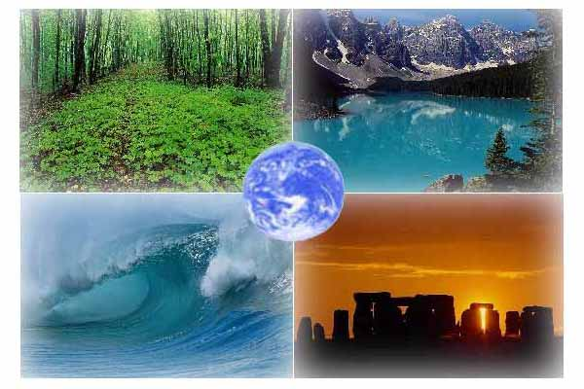
Біосфера
Біосфера — сфера життя, оболонка Землі, населена живими організмами

Slide 3
Структура біосфери
- Верхні шари літосфери
- Нижній шар атмосфери (тропосфера)
- Вся гідросфера

Slide 4
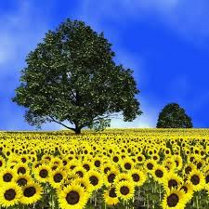
Колообіг речовин і потоки енергії як основні системоутворювальні чинники.
Колообіги речовин і енергії є
ландшафтоутворювальними
процесами,оскільки до них
залучені всі компоненти
ландшафту чи природного
середовища.

Slide 5
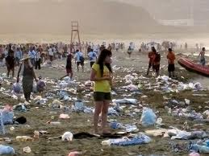
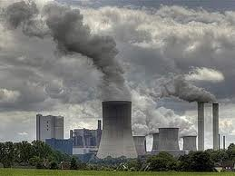
У результаті надмірного
антропогенного впливу,
надходження в навколишнє
середовище продуктів техно-
генезу у процеси колообігів
залучається все більше нових
речовин,Наприклад,із надр
Землі щорічно видобувають
120-140 млрд. тонн корисних
копалин,із яких тільки 10%
реалізується в необхідну для
людей продукцію. Решта
видобутих речовин потрап -
ляє у природні геосистеми
і залучається у процеси
колообігів.

Slide 6
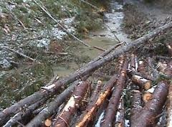
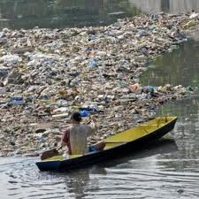
Вплив господарської діяльності на колообіги речовин і потоки енергії
На сучасному етапі
багатостороння діяльність
людства охоплює всі
ланки колообігів і вносить
кількісні та якісні зміни
у колообіги речовини
і потоки енергії.

Slide 7
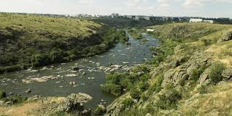
Внаслідок цього,ставиться під загрозу їх безперебійне
функціонування і нормальні умови життєдіяльності
людини. У багатьох ланках природних колообігів
господарська діяльність набула ролі головної сили,
що змінює ці процеси.

Slide 8
Біосфера з одного боку є середовищем життя,а з іншого-результатом життєдіяльності організмів.
Специфіка біосфери полягає в тому,що в ній постійно підтримується пов’язаний з життєдіяльністю організмів кругообіг речовин і чітко направлені потоки енергії.

Slide 9
Вперше термін “біосфера” використав австрійський вчений - геолог Е. Зюсс у 1875 р.
Термін походить від двох слів: “біо” - життя і “сфера”. Таким чином, біосфера - сфера життя або область існування живих організмів на Землі.

Slide 10
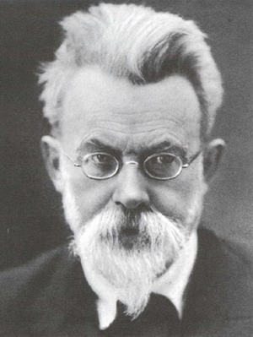
Основоположниками вчення про біосферу є В. І. Вернадський та Тейяр де Шарден.
Вони обґрунтували високу хімічну та геологічну активність живої речовини біосфери, підкреслюючи, що розвиток життя на планеті забезпечується особливими фізичними властивостями біосфери

Slide 11
Вчення В.Вернадського про біосферу
Уявлення про біосферу як глобальну єдину систему Землі, де увесь хід геохімічних та енергетичних перетворень визначається життям, у 20-х роках ХХ ст. розробив у своїх працях В.І. Вернадський. У наукових колах ця несподівана робота не викликала ні дискусій, ні навіть заціка-вленості. Лише через деякий час публікації, присвячені біосфері, набули наукового визнання, і тисячі спеціалістів, немовби разом усі прозріли і почали відроджувати, самі того не підозрюючи, давні ідеї В.І. Вернадського.

Slide 12
За Володимиром Івановичем, біосфера – це оболонка Землі, склад, структура і енергетика якої значною мірою обумовлені життєдіяльністю живих організмів. Крім того, вчений трактував біосферу як ту частину нашої планети, в якій існує або колись існувало життя і яка постійно зазнає або зазнавала дії живих організмів. Ідеї Вернадського по-справжньому були оцінені лише у другій половині століття, зокрема після виникнення концепції про екосистеми.

Slide 13
Слід звернути увагу на ствердження В. І. Вернадського про те, що біосфера - планетарне явище космічного характеру. Виходячи з уявлення про біосферу, як про земний, але одночасно й космічний механізм, В. І. Вернадський пов'язував її утворення та еволюцію з організованістю Космосу. "Для нас є зрозумілим,- писав він,- що життя є явище космічне, а не суто земне".

Slide 14
"Початку життя в тому Космосі, який ми спостерігаємо, не було, оскільки не було початку цього Космосу. Життя вічне, оскільки вічний Космос".
В. І. Вернадським було розроблено уявлення про біосферу як глобальну єдину систему Землі, де основний хід геохімічних перетворень визначається життям. Біосферою В. І. Вернадський назвав ту область нашої планети, в якій існує або будь-коли існувало життя і котра постійно піддається, або піддавалася впливу живих організмів. В. І. Вернадський довів, що живі організми грають дуже важливу роль у формуванні образу Землі. Хімічний склад атмосфери,гідросфери і літосфери зумовлений життєдіяльністю організмів

Slide 15
Якби на Землі було відсутнє життя,,обличчя її було б таким же незмінним і хімічно інертним, як нерухоме обличчя Місяця, як інертні уламки небесних світил.» (І.В.Вернадський)
В.І. Вернадський визначив біосферу як термодинамічну оболонку з температурами +50...-50°С і тиском приблизно 10 000 Па, що відповідає межам життя для більшості організмів. За В.І. Вернадським, верхня межа біосфери знаходиться на висоті 15-22 км, охоплюючи тропосферу і нижню частину стратосфери. Знизу біосфера обмежена відкладеннями на дні океанів (до глибини 11 км) і глибиною проникнення в надра Землі організмів і води в рідкому стані (2-3 км). Нижня межа біосфери в рамках літосфери обумовлена тепловим бар'єром і, як правило, не опускається нижче 5 км. Загальна протяжність біосфери - 40 км. Від усіх геосфер вона відрізняється енергійним перебігом хімічних перетворень.

Slide 16
Біосфера на нашій планеті виконує ряд важливих функцій, які обумовлюють властивості й відносну стабільність природи Землі:
Закріплення рухомих елементів поверхні літосфери (пісок, глина, гравій, дрібна галька, ліси, ґрунти різних типів);
Регуляція кругообігу води шляхом сповільнення поверхневого стоку і переведення його в підземний, зволоження повітря, зниження випаровуваності з поверхні внаслідок затемнення і зменшення швидкості вітру;
Акумуляція і трансформація сонячної енергії, яка в трансформованому вигляді включається в кругообіг енергії Землі.
Виділення кисню в процесі фотосинтезу наземними і водними рослинами; Переведення в прості хімічні речовини величезної маси відмерлих організмів і їх виділень;

Slide 17
Основними поняттями біосфери В.І. Вернадський вважає живу речовину (організми, біогенну речовину - створені живими організмами органо-мінеральні або органічні продукти і кам'яне вугілля, сапропель, торф, лісову підстилку, гумус ґрунту тощо), біокосну речовину, створену живими організмами за участі неживої природи (приземна атмосфера, осадові породи, глинисті мінерали, вода та інше) і косну речовину - гірські породи магматичного, неорганічного походження, воду, а також значно перероблені і видозмінені живими організмами речовини космічного походження (космічний пил, метеорити тощо). Крім того, до складу біосфери входять радіоактивні речовини, які виникають у результаті розпаду радіоактивних елементів, і розсіяні атоми, не зв'язані хімічними реакціями

Slide 18
В.І. Вернадський називає живу речовину основною рухомою силою біосфери. Бути живим - значить бути організованим, зазначав Вернадський, і в цьому полягає суть поняття біосфери як організованої оболонки Землі. Протягом мільярдів років існування біосфери організованість створюється і зберігається діяльністю живої речовини - сукупності всіх живих організмів^ Живі організми, - писав В.І. Вернадський, - є функцією біосфери і найтіснішим чином матеріально і енергетично з нею пов'язані, є величезною геологічною силою, що її визначає. Для того, щоб у цьому переконатися, ми повинні виразити живі організми як щось ціле і єдине. Виражені таким чином живі організми складають живу речовину, тобто сукупність усіх живих організмів, існуючих на даний момент, чисельно виражену в елементарному хімічному складі, у вазі, в енергії. Вона пов'язана з навколишнім середовищем біогенним потоком атомів: своїм диханням, живленням і розмноженням».

Slide 19
В.І. Вернадському належить відкриття й такого основного закону біосфери: «Кількість живої речовини є планетною константою з часів архейської ери, тобто за весь геологічний час». За цей час живий світ Землі морфологічно змінився невпізнанно, але ці зміни не впливали ні на загальну кількість живої речовини, ні на її валовий склад.

Slide 20
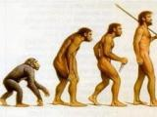
ЕВОЛЮЦІЯ СВІТОГЛЯДНИХ УЯВЛЕНЬ У ПРОЦЕСІ ВЗАЄМОДІЇ ЛЮДИНИ І ПРИРОДИ
У світовідчутті первісної людини особисте «Я» та навколишній світ були однією нерозчленованою спільністю. Первісна людина призвичаювалась до сил природи шляхом уособлення, тобто уподібнення

Slide 21
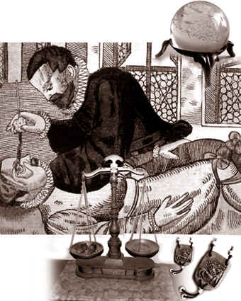
У часи Античності відбуваються кардинальні світоглядні зрушення, пов’язані з переходом від прямого ототожнення людини і природи, людини і суспільства, матеріального та ідеального доїх розмежування.
Світ природи з його масштабом, розмаїтістю та міццю постав як об’єкт дослідження допитливої людини, а першою проблемою античної філософії стала проблема пошуку вихідного початку буття («архе»). Через деяке першобуття мислителі намагалися збагнути природу та розумний, одухотворений, самодостатній космос в їх цілісності.

Slide 22
Висновки
1.Колообіги речовин і потоки енергії в природі є
системоутворювальними процесами,оскільки
вони пов’язують у єдине ціле компоненти природ-
нього середовища. Сукупність колообігів формує
так звані біогеохімічні цикли – незамкнуті і нез-
воркотні потоки енергії і колообіги речовин між
основними компонентами природного середо -
вища .

Slide 23
Висновки
2.Зміна ланок колообігів речовин і потоків енергії
процесами господарської діяльності спричиняє
зміну геохімічної ситуації в середовищі енергетич-
ного,водного,теплового балансів,призводить до
формування геохімічних аномалій,скорочення
запасів підземних вод,поживних речовин тощо.

